Slide 1
П.П.Кончаловский
«Праздник сирени»
Зергирова Л.Н
МОУ «Татарская гимназия 1»
г. Казани

Slide 2
Петр Петрович Кончаловский
(1876 – 1956 гг.)
Более тысячи произведений написал за свою жизнь П.П. Кончаловский , художник большой творческой одаренности и индивидуальности. Его картины, портреты, натюрморты полны жизненной силы, правдивости. Важное место в творчестве Кончаловского занимает натюрморт.

Slide 3
Натюрморт – от франц. “натюр” - природа + “морт” - мертвый. Буквально “мертвая природа”.
Натюрморт – это один из жанров в живописи. На картинах изображались крупным планом предметы: цветы, утварь, фрукты, дичь, рыба.
Кончаловский был признанным мастером этого жанра.

Slide 4
Натюрморт с красными гладиолусами,1915
Два букета на фоне печки,1954

Slide 5
В цветах есть все, что существует в природе, только в более утонченных и сложных формах, и в каждом цветке, а особенно в сирени или букете полевых цветов, надо разбираться, как в какой-нибудь лесной чаще.
П.Кончаловский
П.П.Кончаловский. Сирень,1937

Slide 6
«Сирень в двух корзинах», 1939г.
«Сирень на фоне ставни», 1951

Slide 7
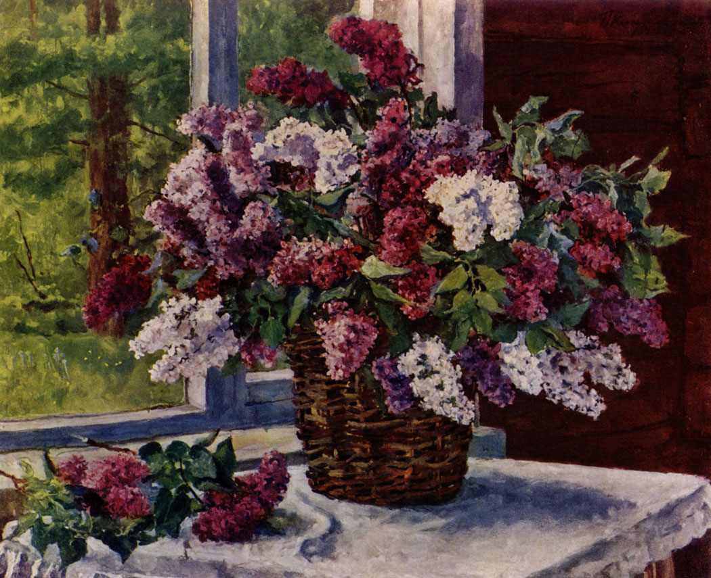
«Сирень в стеклянной банке»,1952

Slide 8
“Я пишу цветы, как музыкант играет гаммы,”-П.П.Кончаловский

Slide 9
Сирень сорт «Кончаловский»
П. п. кончаловский

